Slide 1
Брендбук
«ЭкоТурТверь+»

Slide 2
Идея и ценности
Философия: Мы убеждены, что путешествия и отдых должны приносить пользу и радость не только путешественнику, но и окружающей среде, и местным сообществам. "ЭкоТурТверь+" создает мост между туристами, ищущими гармонии с природой, и тверскими экоотелями и фермами, предлагающими аутентичный и ответственный отдых, подальше от городской суеты.
Миссия: Сделать экотуризм в Тверской области доступным и привлекательным для различных категорий населения, предоставляя персонализированные маршруты и информацию, способствующие экологически ответственному отдыху и поддержке местного сельского хозяйства. Популяризировать экологический отдых для здорового образа жизни и охраны окружающей среды.
Ценности: Экологичность, простота, достоверность, персонализация.

Slide 3


Открывай природу, находи гармонию
Логотип символизирует единение человека и природы, гармонию и отдых, устойчивый туризм и заботу об окружающей среде Тверской области.

Slide 4



Slide 5

Цвета и шрифты
Блок с цветовой палитрой:
Каждый цвет представлен квадратом с кодом HEX (Оливковый зеленый #558B2F, Солнечный желтый #FDD835, Светло-серый #F5F5F5) и синий(#FDD835).
Под каждым квадратом - название цвета и его назначение (Основной, Акцент, Нейтральный).
Блок с типографикой:
Заголовок: Playfair Display (Пример текста: "Экоотели и фермы Тверской области").
Основной текст: Open Sans (Пример текста: "Узнайте больше об экологически чистых маршрутах и фермерских хозяйствах нашего региона").
Описание: "Цвета и шрифты выбраны для создания ощущения спокойствия, уюта и близости к природе. Шрифты обеспечивают хорошую читаемость и современный внешний вид."

Slide 6
Логотип: Размещен в верхней левой части страницы (не слишком крупно,
чтобы не отвлекать от заголовка). Цветовая полоса: Широкая полоса оливкового зеленого цвета (#558B2F) в нижней части страницы. Слоган: "Открывай природу, находи гармонию". Заголовок
документа: Размещен по центру страницы, шрифт Playfair Display, цвет - зелено-оливковый (#33691E). Подзаголовок:
Размещен под заголовком, шрифт Open Sans, размер 14pt, цвет - песочный/бежевый (#A1887F). Фон: Белый (#FFFFFF) для документов, слегка текстурированный для презентаций.
Заголовки (H1, H2, H3):
Шрифт: Playfair Display.
Размеры: H1 - 24pt, H2 - 20pt, H3 - 16pt. Отступы: Заголовок
H1 - 24pt от верха и 12pt от низа, H2 - 18pt от верха и 9pt от низа, H3 - 12pt
от верха и 6pt от низа.
Основной текст: Шрифт: Open Sans
Размер: 12pt.
Цвет: Черный (#000000) или
темно-серый (#333333).
Междустрочный интервал: 1.5.
Отступы: 12pt после абзаца.
В верхнем левом
углу небольшой логотип "ЭкоТурТверь+"
По центру крупно – рекомендации для клиента.
Выше центра поисковик и фильтр.

Slide 7
Правила размещения логотипа
Размер: Размер логотипа должен быть пропорционален носителю и не должен быть слишком большим или слишком маленьким.
Расположение: Логотип должен располагаться в видном, но не доминирующем месте. Это верхний левый угол. Вокруг логотипа должно быть достаточно свободного пространства, чтобы он не сливался с другими элементами. Недопустимо:
* Изменять пропорции логотипа.
* Искажать цвета логотипа.
* Размещать логотип на фоне, который делает его нечитаемым.
* Добавлять к логотипу дополнительные элементы.
Слоган: "Открывай природу, находи гармонию"
Шрифт: Open Sans, курсив.
Цвет: Оливково-зеленый и синий (#558B2F и #A1887F).

Slide 8
Цвета и Шрифты
Цветовая палитра:
- Оливковый зеленый: #558B2F (Основной) - Пример использования: Заголовки,
акцентные элементы, фоновые элементы.
- Синий и Бежевый: #A1887F (Второй основной) - Пример использования: Основной текст,
подписи, элементы фона
Типографика:
Заголовки:
Шрифт: Playfair Display (Кириллица и Латиница)
Начертания: Regular,
Bold
Пример текста:
"ЭкоТуризм в Тверской области
Основной текст:
Шрифт: Open Sans
(Кириллица и Латиница)
Начертания: Regular

Slide 9
Главная страница:
Верхний блок (Header):
Фон: Светло-зеленый и светло-голубой (#F5F5F5) или прозрачный (зависит от дизайна).
Логотип: Размещен в левом верхнем углу.
Навигационное меню: Ссылки "Маршруты", "Экоотели", "Фермы", "О нас", "Контакты".
Шрифт: Open Sans.
Цвет текста: Темно-оливковый (#33691E).
Кнопка "поисковик":
Фон: Оливковый зеленый (#558B2F).
Цвет текста: Белый (#FFFFFF).
Шрифт: Open Sans, Bold.
Закругленные углы (небольшой радиус).
Основной блок (Hero Section):
Фон: Изображение природы Тверской области (лес, озеро, поле). Важно выбрать качественное фото, соответствующее фирменному стилю (спокойные цвета, отсутствие ярких акцентов).
Заголовок: "Откройте для себя Тверскую область в гармонии с природой" под логотипом в верхнем левом углу.
Шрифт: Playfair Display, Bold.
Размер: 60px (адаптивный размер для разных экранов).
Цвет: Темно-оливковый (#33691E).
Шрифт: Open Sans.
Размер: 20px.
Цвет: Песочный/Бежевый (#A1887F).
Поле поиска:
Стилизованное поле для ввода запроса (например, "Куда хотите поехать?", "Что ищете?").
Иконка поиска (стилизованный бинокль или лупа, Оливковый зеленый цвет).
Кнопки "Рыбалка", "Семья", "Пожилым":
Круглые кнопки с иконками (рыба, домик, трость).
Фон: Светло-серый (#F5F5F5).
Цвет текста: Темно-оливковый (#33691E).
При наведении: Инверсия цветов (фон - Оливковый, текст - Светло-серый).
Блок "Популярные маршруты":
Заголовок: "Популярные маршруты".
Шрифт: Playfair Display.
Цвет: Темно-оливковый (#33691E).
Карточки маршрутов:
Изображение маршрута (качественное фото).
Название маршрута (Open Sans, Bold).
Краткое описание (Open Sans).
Кнопка "Подробнее" (Оливковый зеленый, закругленные углы).
Блок "Экоотели":
Аналогично блоку "Популярные маршруты", но с информацией об экоотелях.
Нижний блок (Footer):
Фон: Оливковый зеленый (#558B2F).
Логотип: Белый (адаптированный для темного фона).
Навигационное меню: Ссылки на основные разделы сайта.
Информация о компании: Контактные данные, политика конфиденциальности, условия использования.
Настройка стилей:
Подключение Google Fonts: Подключите Playfair Display и Open Sans через «Adalo» "Настройки сайта" и "Дополнительно", "Подключаемые шрифты".
Настройка стилей заголовков и текста:
Используем «Adalo» "Содержимое" и "Типография" для настройки стилей H1, H2, H3 и основного текста (P).

Slide 10
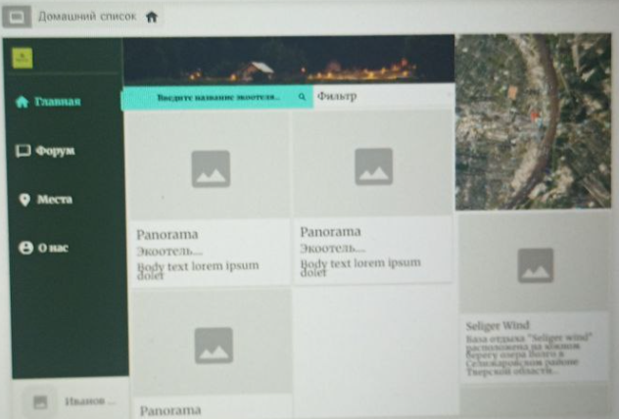
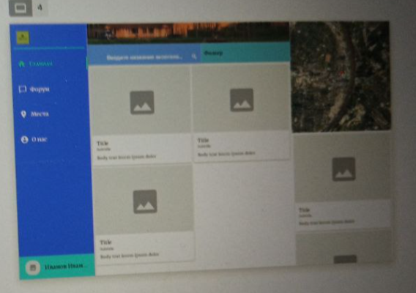
Слайд «Примеры страниц (скриншоты из конструктора)»

